Slide 1

  Chào mừng các con tham gia
  tiết học môn Toán

Slide 2
Luyện tập

Slide 3
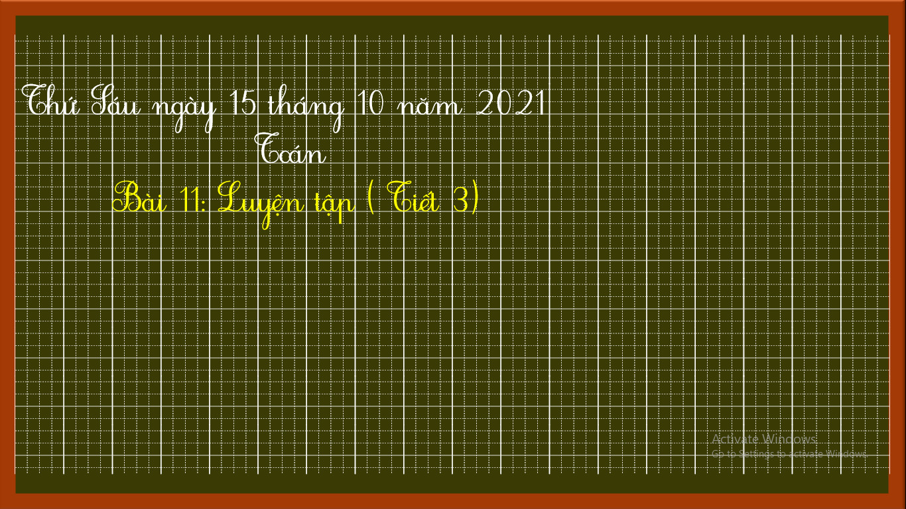

Slide 4
Tính 14– 5
b)Tính 15 - 7
1
4
10
5
10
Tách: 15 = 10 +
?
Tách: 14 = 10 + 4
5
10 –
=
3
?
?
10 – 5 =
7
?
5
+
=
8
?
?
=
3
5
+ 4
?
?
5
?
9
14 – 5 =
15 – 7 =
8
?
?
9

Slide 5

2
Tính nhẩm
15 – 5 =
15 – 8 =
?
?
15 – 6=
15 – 9 =
?
?
15 – 7 =
15 – 10 =
?
?

Slide 6
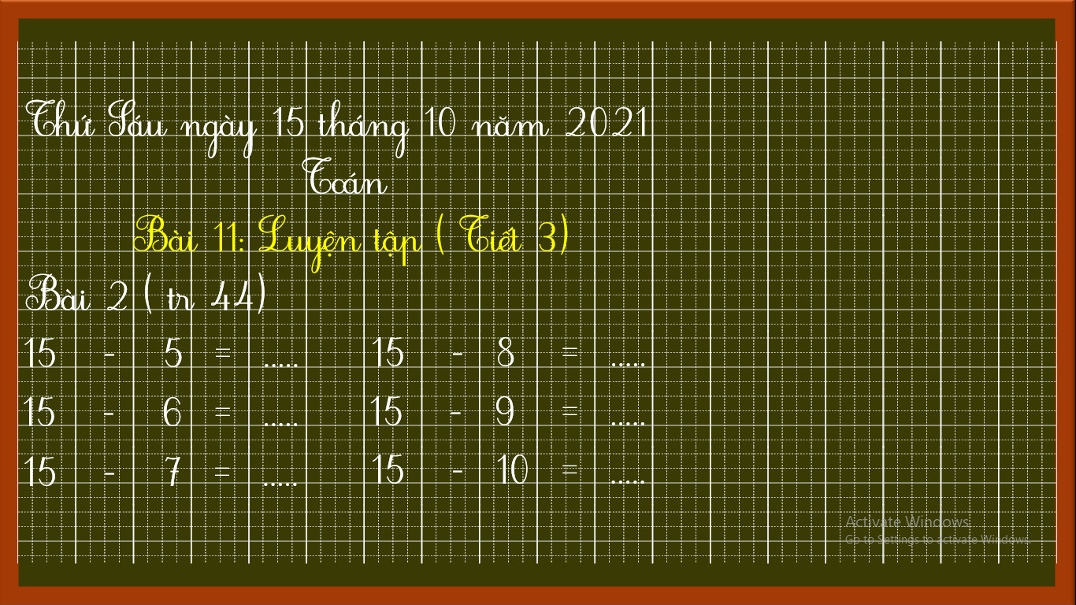

Slide 7
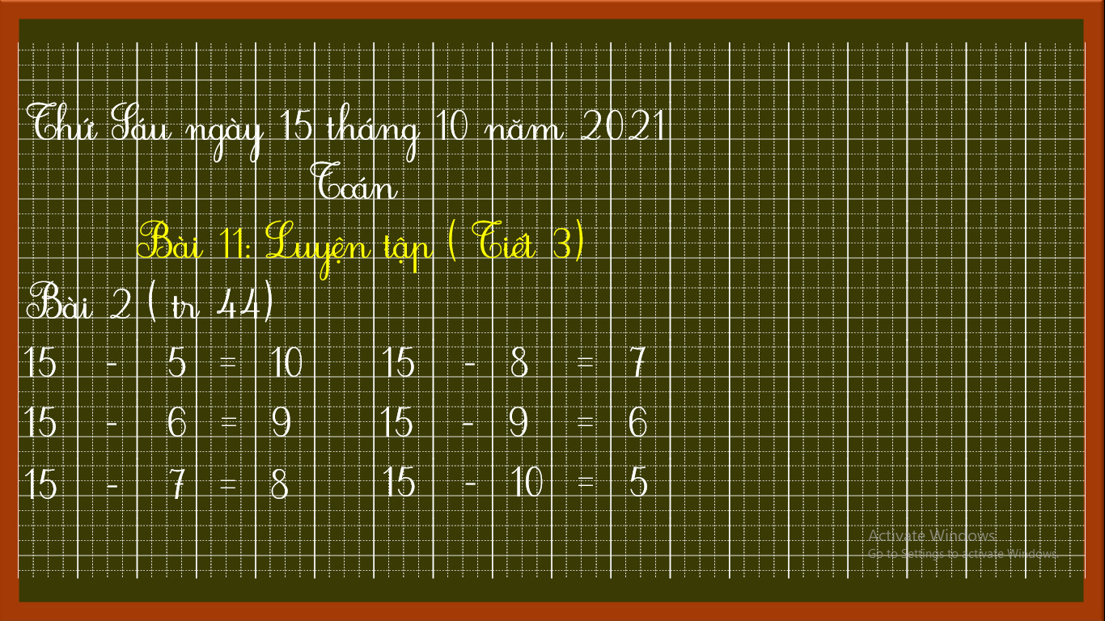

Slide 8
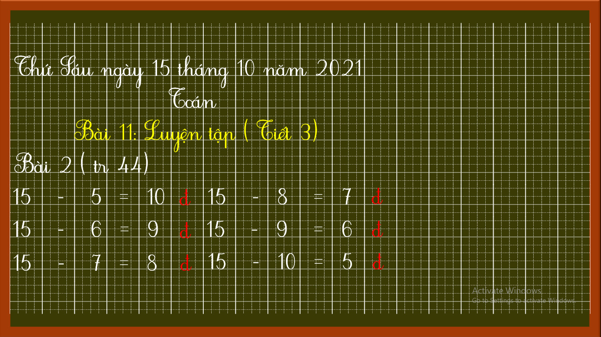

Slide 9

3
Số?
– | 14 | 14 | 14 | 14 | 14
 | 5 | 6 | 7 | 8 | 9
 | 9 | ? | ? | ? | ?
8
7
6
5

Slide 10
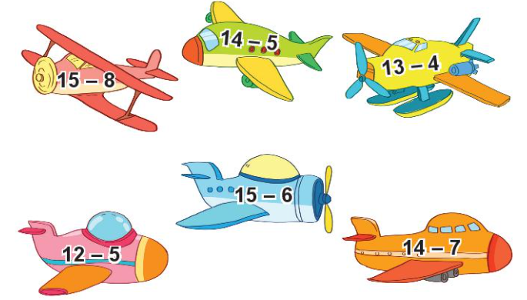
Những máy bay nào ghi phép trừ có hiệu bằng 7? Những máy bay nào ghi phép trừ có hiệu bằng 9?
4
Hiệu bằng 7
Hiệu bằng 9
=9
=7
=9
=9
=7
=7

Slide 11

5
Bà có 14 quả ổi, bà cho cháu 6 quả. Hỏi bà còn lại bao nhiêu quả ổi?
Tóm tắt:
Có : 14 quả ổi
Bớt : 6 quả ổi
Còn lại: … quả ổi?

Slide 12
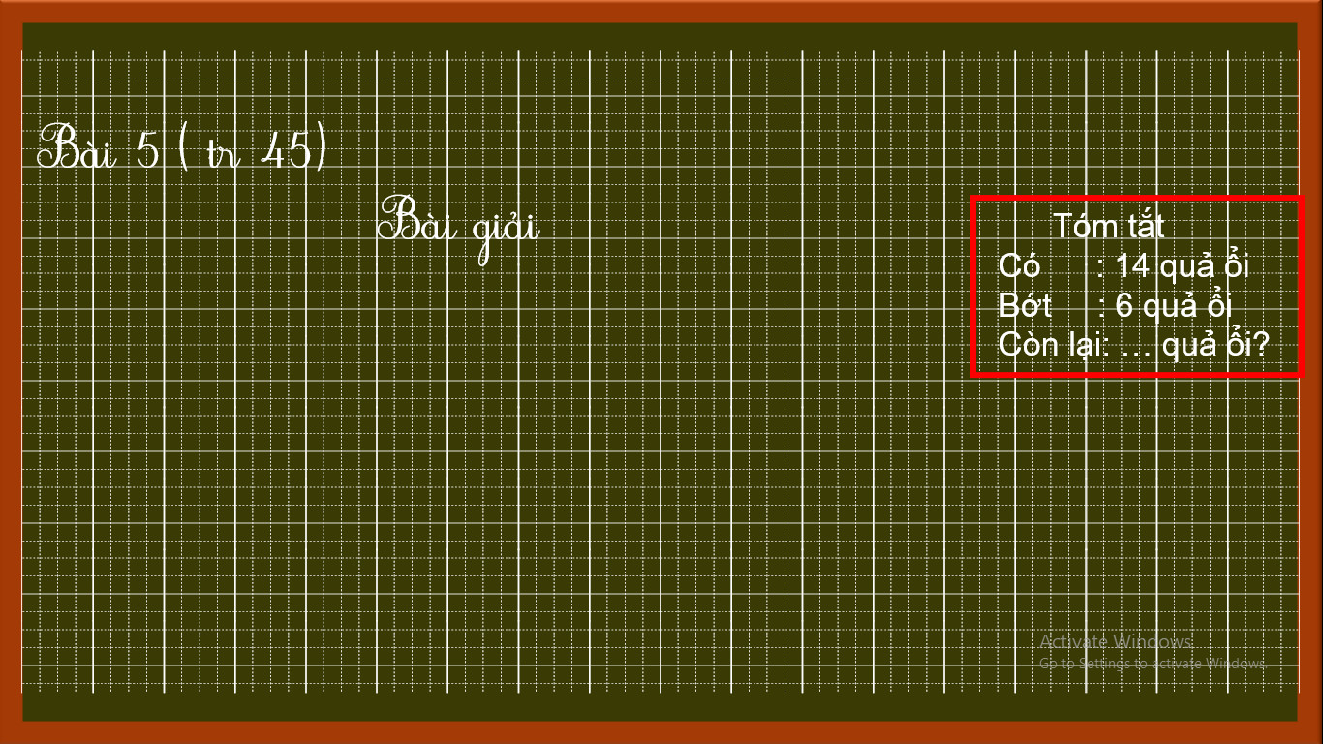

Slide 13
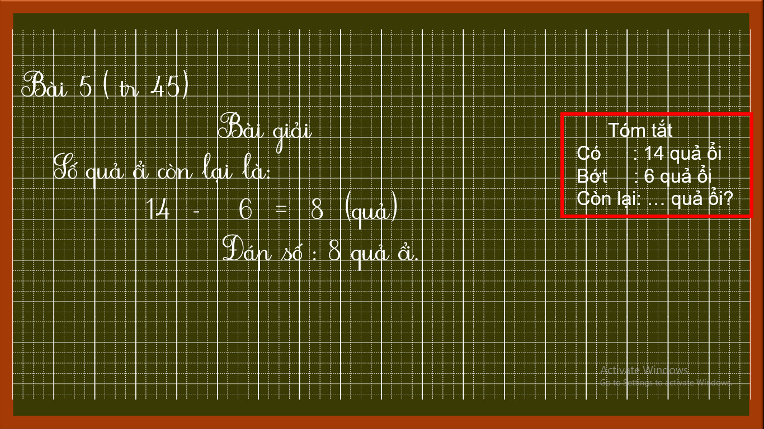

Slide 14
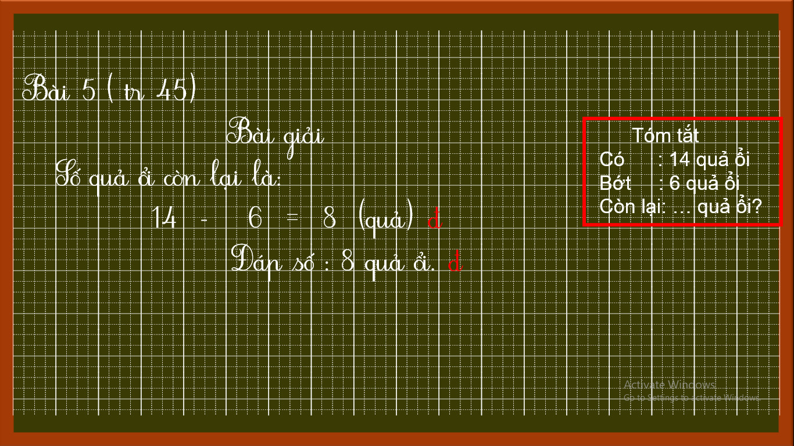

Slide 15
